Slide 1
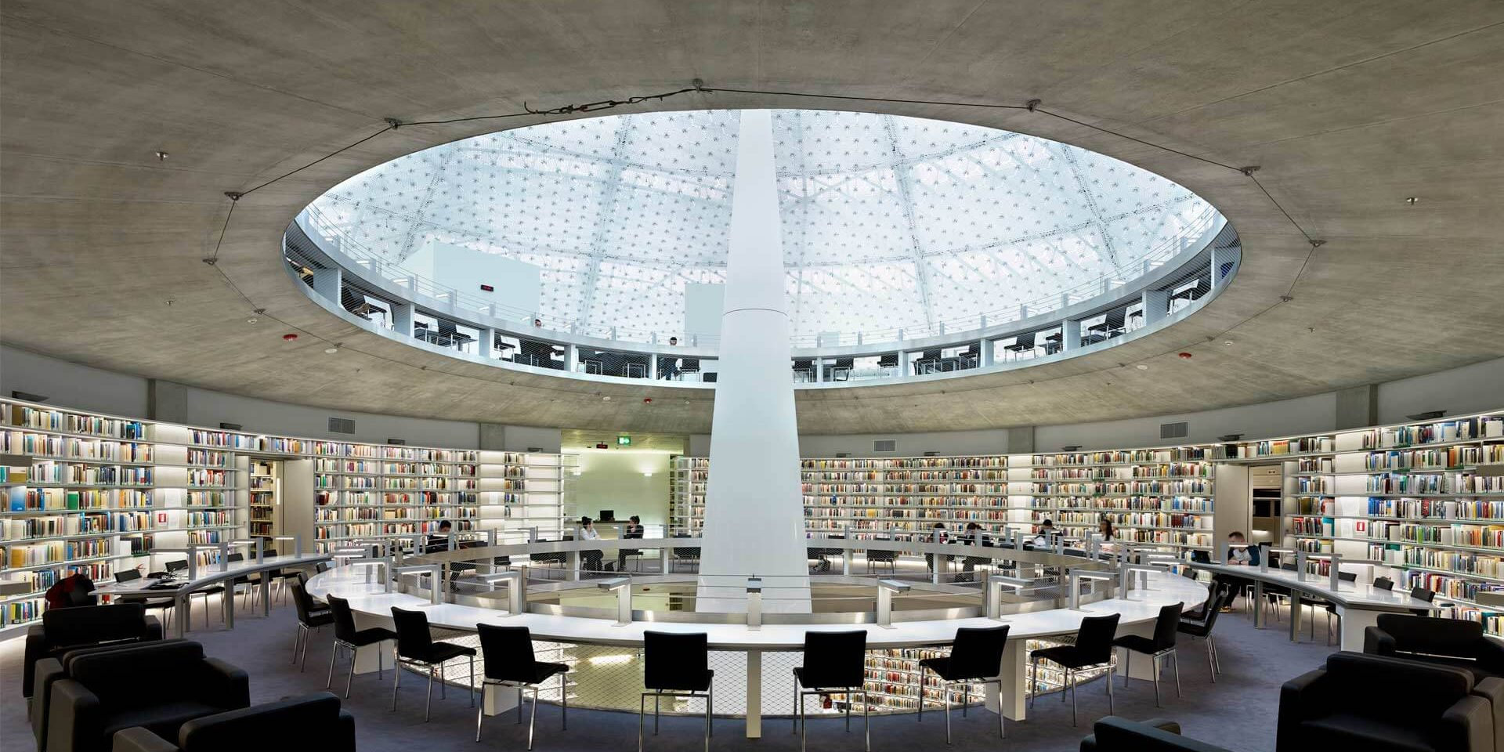

Πρόγραμμα Προϋπηρεσιακής Κατάρτισης

Slide 2
ΠΡΥ036 - Διδακτική Πληροφορικής Ι

Slide 3
01
Σχολιασμός Εργασίας
02
Δημιουργία Σχέδιου Μαθήματος (κομβικές δεξιότητες)
03
Ολοκληρωμένο Σχέδιο Μαθήματος

Slide 4
Σχολιασμός Εργασίας
01

Slide 5
Β.4.1.M4 Διαχείριση Κελιών (2)
Λάθος στις προαπαιτούμενες:
  Δεν ήταν απαραίτητες: Undo/Redo, Find, Replace και ταξινόμηση
  Ήταν απαραίτητη: εναλλαγή μεταξύ φύλλων εργασίας.
Λάθος σε αφόρμηση:
  Επεξήγηση του Autofill: «…όταν το κινητό τους προβλέπει ή συμπληρώνει μια λέξη/φράση που έχουν αρχίσει να πληκτρολογούν»

Slide 6
Β.4.2.Μ4 Κείμενο - Λίστες
Δείκτες επιτυχίας και επάρκειας
  Λάθη στον κύριο δείκτη επιτυχίας όσο και στους επιμέρους. (Χρησιμοποιούν μια εφαρμογή παρουσιάσεων για διαχειρίζονται γραφικά αντικείμενα, γραφικά κείμενα και αντικείμενα σχεδίασης)
Λάθος στις προαπαιτούμενες:
  Δείκτες επιτυχίας μπήκαν ως προαπαιτούμενες
  απουσιάζουν σημαντικές προηγούμενες γνώσεις που απαιτούνται από το φύλλο εργασίας, όπως η εφαρμογή στοίχισης κειμένου και η προσθήκη/αφαίρεση κουκκίδων και αρίθμησης.
Λάθος σε αφόρμηση:
  Δεν γινόταν αναφορά στην υπερσύνδεση (hyperlink)

Slide 7
Β.4.2.Μ6 Γραφήματα
Δείκτες επιτυχίας και επάρκειας
  Σύγχυση με αντίστοιχο μάθημα της Excel
Λάθος στις προαπαιτούμενες:
  Ήταν προαπαιτούμενη: Μετακίνηση σε γραφημάτων.

Slide 8
Γ.6.M15
Επιπρόσθετα Κριτήρια Ερωτημάτων
Λάθος στις προαπαιτούμενες:
  ο δείκτης που αφορά τη δημιουργία νέας βάσης δεδομένων, δεν είναι αναγκαίος για το συγκεκριμένο μάθημα, αφού στο φύλλο εργασίας οι μαθητές εργάζονται σε ήδη υπάρχουσα βάση δεδομένων.
Αφόρμηση
Ακολούθως στην εισαγωγή παρουσιάζεται στους μαθητές ένα μικρό σενάριο: τους ζητά να βρουν ένα μέλος στη βάση δεδομένων YouthCentre.accdb, αλλά γνωρίζουν μόνο ένα μέρος του επωνύμου του. Οι μαθητές καλούνται να προτείνουν τρόπους αναζήτησης και μέσα από το παράδειγμα Like "Αν*", παρατηρούν πώς μπορεί να χρησιμοποιηθεί το * για πιο ευέλικτη αναζήτηση.

Slide 9
A.4.Μ6 Πολυμέσα - Εικόνα
Λάθος στις προαπαιτούμενες:
  Δεν ήταν προαπαιτούμενες:
    Εξαγωγή
    Δημιουργία νέας εικόνας

Slide 10
Δημιουργία Σχέδιου Μαθήματος (κομβικές δεξιότητες)
02

Slide 11
Κομβικές Ικανότητες
Οι κομβικές ικανότητες είναι οι γενικές δεξιότητες που καλλιεργούνται μέσα από τη διδασκαλία όλων των μαθημάτων και όχι μόνο της Πληροφορικής.
Στόχος τους είναι η ολιστική ανάπτυξη του μαθητή — γνωστική, κοινωνική, συναισθηματική και τεχνολογική.
Δηλαδή, πέρα από τη γνώση, ενδιαφερόμαστε και για το πώς ο μαθητής σκέφτεται, συνεργάζεται, επικοινωνεί και χρησιμοποιεί υπεύθυνα την τεχνολογία.

Slide 12
Ο ρόλος τους στο Σχέδιο Μαθήματος
Δεν αποτελούν “ξεχωριστή ενότητα”, αλλά καλλιεργούνται μέσα από τις δραστηριότητες.
Καταγράφονται συνήθως στην ειδική ενότητα “Κομβικές Ικανότητες που καλλιεργούνται” ή/και στη στήλη “Δείκτες” δίπλα στις φάσεις του μαθήματος.
Ο εκπαιδευτικός επιλέγει ποιες ικανότητες καλλιεργούνται σε κάθε μάθημα, όχι απαραίτητα όλες.

Slide 13
Κωδικός | Κομβική Ικανότητα | Περιγραφή
κ1 | Δημιουργικότητα | Εφαρμογή δημιουργικών ιδεών και ανάπτυξη πρωτότυπων λύσεων.
κ2 | Κριτική σκέψη / αναστοχαστική διαχείριση γνώσης | Αμφισβήτηση, αξιολόγηση, αιτιολόγηση και επανεξέταση της γνώσης. Ο μαθητής αναστοχάζεται για το πως κατέληξε σε ένα συμπέρασμα/ λύση.
κ3 | Θεωρητική σκέψη / εφαρμογή της θεωρίας στην πράξη | Μετατροπή της θεωρίας σε πράξη μέσω παραδειγμάτων ή προγραμματισμού.
κ4 | Ικανότητες ανάλυσης και σχεδιασμού | Αποδόμηση ενός προβλήματος στα βασικά του στοιχεία, εντοπισμός απαιτήσεων και σχέσεων Ο μαθητής οργανώνει μια δομημένη λύση που ικανοποιεί τις ανάγκες του προβλήματος
κ5 | Συλλογική εργασία / ανταλλαγή πληροφοριών | Συνεργασία, ομαδικότητα, επικοινωνία στην τάξη.
κ6 | Ικανότητα λύσης προβλημάτων/ετοιμότητα αναζήτησης εναλλακτικών λύσεων/ανάπτυξη εναλλακτικών θεωριών | Ορισμός και ανάλυση προβλημάτων, παραγωγή εναλλακτικών λύσεων. Ο μαθητής διατυπώνει και αξιολογεί θεωρητικές υποθέσεις ή μοντέλα και να αναθεωρεί τις λύσεις
κ7 | Άριστη, δόκιμη και συνετή χρήση ΤΠΕ | Ανάπτυξη δεξιοτήτων χειρισμού εργαλείων και συστημάτων και χρήση των ΤΠΕ στην εργασία/ επίλυση προβλήματος.
κ8 | Ενσυναίσθηση / διαπροσωπική επικοινωνία | Κατανόηση του άλλου, σεβασμός, επικοινωνιακές δεξιότητες.

Slide 14
Παράδειγμα 1
Περιγραφή δραστηριότητας:
Οι μαθητές, σε μικρές ομάδες, ερευνούν διαδικτυακά για τους κανόνες ασφαλούς πλοήγησης και δημιουργούν μια παρουσίαση με παραδείγματα, εικόνες και προτάσεις
Κωδικός | Ικανότητα | Πώς καλλιεργείται
κ5 | Συλλογική εργασία | Συνεργασία στην ομάδα για κατανομή ρόλων
κ7 | Άριστη, δόκιμη και συνετή χρήση ΤΠΕ | οι μαθητές χρησιμοποιούν το διαδίκτυο για αναζήτηση πληροφοριών και ψηφιακό εργαλείο για να παράγουν ψηφιακό προϊόν.
κ2 | Κριτική σκέψη/ αναστοχασμός | Αν οι μαθητές δεν κάνουν απλώς αναζήτηση αλλά αξιολογούν τις πηγές, συγκρίνουν πληροφορίες και επιλέγουν τεκμηριωμένα τι θα συμπεριλάβουν στην παρουσίαση, τότε έχουμε σαφή Κ2.

Slide 15
Παράδειγμα 2
Περιγραφή δραστηριότητας:
Οι μαθητές δημιουργούν ένα απλό παιχνίδι στο Scratch (π.χ. «Πιάσε τη μπάλα»), εφαρμόζοντας έννοιες επανάληψης, συνθηκών και μεταβλητών. Επιλέγουν και διαμορφώνουν ελεύθερα τους χαρακτήρες, τα γραφικά, το σκηνικό και στοιχεία του σεναρίου του παιχνιδιού.
Κωδικός | Ικανότητα | Πώς καλλιεργείται
κ4 | Ικανότητες ανάλυσης και σχεδιασμού | οι μαθητές σχεδιάζουν οι ίδιοι τη λύση
κ3 | Θεωρία → Πράξη | Εφαρμογή θεωρητικών εννοιών προγραμματισμού
κ1 | Δημιουργικότητα | Επιλογή γραφικών, κανόνων και σεναρίου παιχνιδιού

Slide 16
Παράδειγμα 3
Περιγραφή δραστηριότητας:
Οι μαθητές σχεδιάζουν καλούνται να λύσουν την άσκηση στην Python που δέχεται 3 ακέραιους αριθμούς και τυπώνει τον μεσαίο σε αξία. Ο μαθητές εργάζονται ομαδικά και καλούνται να παρουσιάσουν 2 διαφορετικούς τρόπους επίλυσης του προβλήματος.
Κωδικός | Ικανότητα | Πώς καλλιεργείται
κ3 | Εφαρμογή θεωρίας στην πράξη | Εφαρμογή στην πράξη της θεωρίας
κ4 | Ικανότητες ανάλυσης / σχεδιασμού | Σχεδιασμός λύσεων
κ6 | Ικανότητα λύσης προβλημάτων / Αναζήτηση εναλλακτικών λύσεων | Οι μαθητές πρέπει να δώσουν 2 διαφορετικούς λύσεις.
κ5 | Συλλογική εργασία | Συνεργασία σε ομάδες

Slide 17
κ8
Περιγραφή δραστηριότητας:
Οι μαθητές εργάζονται σε ζευγάρια. Τους δίνεται ένα απότομο και αγενές μήνυμα ηλεκτρονικού ταχυδρομείου που υποτίθεται ότι ένας μαθητής έστειλε σε έναν καθηγητή: «Δεν κατάλαβα τίποτα από την εργασία. Στείλε μου τι πρέπει να κάνω γιατί πρέπει να την παραδώσω αύριο.»
Οι μαθητές συζητούν πώς μπορεί να αισθανθεί ο παραλήπτης διαβάζοντας το συγκεκριμένο μήνυμα και εντοπίζουν σημεία που θα μπορούσαν να δημιουργήσουν αρνητική εντύπωση ή παρεξήγηση. Στη συνέχεια, ξαναγράφουν το email χρησιμοποιώντας ευγενικό και κατάλληλο ύφος, χωρίς όμως να αλλάξουν τον σκοπό του μηνύματος. Τα ζευγάρια παρουσιάζουν τις προτάσεις τους στην τάξη και συζητούν τις διαφορετικές διατυπώσεις.

Slide 18
Ολοκληρωμένο Σχέδιο Μαθήματος
03

Slide 19
1^{η} σελίδα
Πληροφορίες Μαθήματος (τμήμα, ημερομηνία κλπ)
Δείκτες Επιτυχίας
Δείκτες Επάρκειας
Προαπαιτούμενες γνώσεις
Κομβικές
Μέσα διδασκαλίας
Οργάνωση τάξης

Slide 20
2^{η} σελίδα (πορεία διδασκαλίας)
Φάση | Ενδεικτικός Χρόνος
Εισαγωγή | 5’
Παρουσίαση | 10’
Εμπέδωση | 10’
Αξιολόγηση | 10’
Σύνοψη | 5’

Slide 21
2^{η} σελίδα (στήλη δείκτες)
Σε αυτή τη στήλη γράφουμε τους δείκτες επιτυχίας/ επάρκειας και τις κομβικές ικανότητες με βάση την κωδικοποίηση που δώσαμε στην 1^{η} σελίδα.
Οι προαπαιτούμενες δεν χρειάζεται να εμφανίζονται σε αυτή την στήλη.
ΠΡΟΣΟΧΗ
  οι δείκτες επιτυχίας εμφανίζονται σε σημεία που ο μαθητής αξιολογείται – πετυχαίνει στόχους ή σε σημεία που γίνεται άμεση αναφορά (π.χ. εισαγωγή – σύνοψη)
  στη φάση που διδάσκομε τις νέες γνώσεις (παρουσίαση) θα πρέπει να εμφανίζονται οι δείκτες επάρκειας.
  αν έχουμε συντρέχουσα αξιολόγηση (παρουσίαση/ εμπέδωση) μπορούν να εμφανίζονται και οι δείκτες επιτυχίας και οι δείκτες επάρκειας.

Slide 22
Εργασία για σπίτι
(παράδοση 11/10)
Ένα ολοκληρωμένο σχέδιο μαθήματος σε μάθημα της επιλογής σας.
Κριτήρια βαθμολόγησης
  Επικεφαλίδα 1^{ης} σελίδας (0.5 μ.)
  Δείκτες Επιτυχίας (1 μ.)
  Δείκτες Επάρκειας (1 μ.)
  Προαπαιτούμενες (1 μ.)
  Κομβικές (1 μ.)
  Οργάνωση τάξης/ μέσα (0.5 μ.)
  Πορεία Διδασκαλίας (5 μ.)
    Φάση Διδασκαλίας (1 μ.)
    Δραστηριότητες (3 μ.)
    Δείκτες (1 μ.)

Slide 23
Ερωτήσεις;

